Slide 1
«Пальчиковая живопись»
Муниципальное казенное дошкольное образовательное учреждение «Детский сад №3 п.Теплое»
Подготовил воспитатель
2 младшей группы
Фетисова Жанна Юрьевна

Slide 2
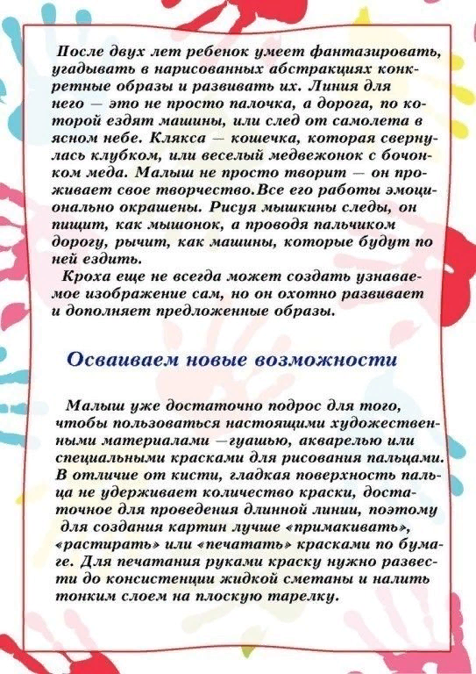

Slide 3
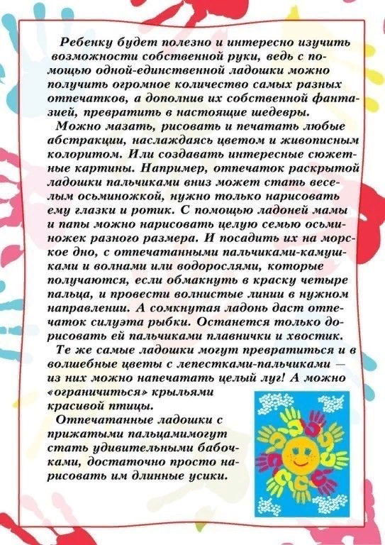

Slide 4
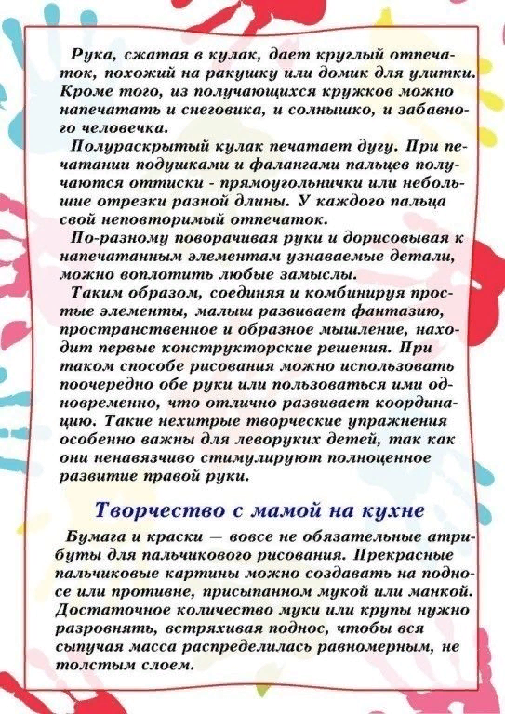

Slide 5
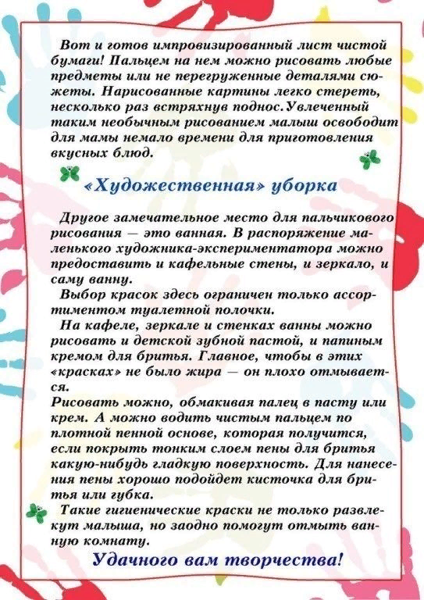

Slide 6
Спасибо за внимание!

